Slide 1
Monitorización y logging en Microservicios

Slide 2
Contenidos
Monitorización y Logging en Microservicios C/C++
Monitorización del rendimiento en tiempo real:
Uso de Prometheus y Grafana para la recolección y visualización de métricas.
Integración con cAdvisor para monitorizar contenedores.
Implementación de tracing distribuido:
Uso de Jaeger o OpenTelemetry para tracing distribuido.
Análisis de la latencia y tiempos de respuesta en microservicios C++.
Gestión de logs en entornos distribuidos:
Uso de Fluentd y Elasticsearch para la centralización de logs.
Búsqueda y análisis de logs en sistemas distribuidos."

Slide 3
Monitorización del rendimiento en tiempo real

Slide 4
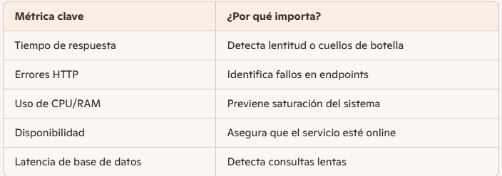
Herramientas / Métricas
Uso de Prometheus y Grafana para la recolección y visualización de métricas

Slide 5
Prometheus

Slide 6
Introducción
Prometheus es una herramienta de monitorización y alertas muy potente, ampliamente usada en entornos DevOps, microservicios y sistemas distribuidos.
Es gratuita y de código abierto bajo licencia Apache 2.0.
Prometheus es un sistema que recolecta, almacena y consulta métricas en formato de series temporales. Esto significa que guarda datos como “uso de CPU”, “latencia de red” o “número de peticiones” junto con una marca de tiempo, lo que permite analizar el comportamiento de tus servicios a lo largo del tiempo.

Slide 7
¿Para que sirve?
Prometheus te permite:
Monitorear servicios web, APIs, bases de datos, servidores, contenedores, etc.
Configurar alertas automáticas cuando algo falla o se sale de rango.
Visualizar métricas en tiempo real (especialmente junto a Grafana).
Diagnosticar problemas de rendimiento antes de que afecten al usuario.
Integrarse con exporters para MySQL, Redis, Node.js, Docker, etc.

Slide 8
Instalación
En Windows
Descarga el binario desde https://prometheus.io/download/
Extrae el archivo ZIP
Ejecuta prometheus.exe con el archivo de configuración prometheus.yml
En Docker:
docker run -d --name prometheus \
-p 9090:9090 \
-v /path/to/prometheus.yml:/etc/prometheus/prometheus.yml \
prom/prometheus
http://localhost:9090

Slide 9
Uso de prometheus
Tu aplicación expone métricas en un endpoint tipo /metrics.
Prometheus consulta ese endpoint cada X segundos.
Guarda los datos en su base de series temporales.
Puedes hacer consultas con PromQL (su lenguaje de consulta).
Puedes visualizarlo con Grafana o configurar alertas con Alertmanager.

Slide 10
Limitar el espacio
--storage.tsdb.retention.time=7d
--storage.tsdb.retention.size=2GB
Esto limita la retención a 7 días o 2 GB, lo que ayuda a mantener el uso bajo control.

Slide 11
Grafana

Slide 12
Introducción
Grafana, una de las herramientas más potentes y populares para la visualización de métricas y monitoreo en tiempo real, especialmente cuando se combina con Prometheus.
Grafana es una plataforma de visualización de datos de series temporales. Te permite crear dashboards interactivos para monitorear servidores, servicios web, bases de datos, contenedores, sensores IoT, y mucho más.
Compatible con múltiples fuentes de datos (Prometheus, InfluxDB, MySQL, PostgreSQL, etc.)
Ofrece gráficos, tablas, mapas, alertas y paneles personalizables
Permite configurar alertas visuales y notificaciones automáticas
Se integra fácilmente con Docker, Kubernetes, y herramientas DevOps

Slide 13
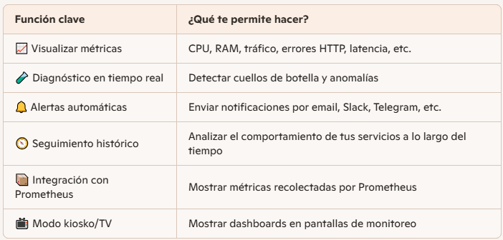
¿Para que sirve?

Slide 14
Instalación
En Windows
Descarga el instalador desde: https://grafana.com/download
Ejecuta el .exe y sigue los pasos
Accede a http://localhost:3000 tras iniciar el servicio
En Docker:
docker run -d --name=grafana -p 3000:3000 grafana/grafana

Slide 15
Fuentes compatibles con Grafana
Grafana puede conectarse a:
Prometheus
InfluxDB
Graphite
MySQL / PostgreSQL
ElasticSearch
Loki (para logs)
Tempo (para trazas)

Slide 16
Ejemplo de uso
Tu servicio web (por ejemplo, implementado con Crow o gRPC) expone métricas en /metrics.
Prometheus recolecta esas métricas cada X segundos.
Grafana se conecta a Prometheus como fuente de datos.
Crear dashboards con gráficos, alertas y visualizaciones.
Puedes compartirlos, exportarlos o mostrarlos en modo kiosko.

Slide 17
cAdvisor

Slide 18
Implementación de tracing distribuido

Slide 20
Gestión de logs en entornos distribuidos

Slide 21
Herramientas
Fluentd es un colector de logs de código abierto que:
Recolecta logs desde múltiples fuentes (archivos, syslog, stdout, etc.)
Los transforma y filtra (formato, etiquetas, niveles)
Los reenvía a destinos como Elasticsearch, Kafka, S3, etc.
Es parte de la Cloud Native Computing Foundation (CNCF) y se usa en producción por empresas como Amazon, Microsoft y Google.
Elasticsearch
Es un motor de búsqueda y análisis de texto distribuido que:
Indexa logs en tiempo real
Permite búsquedas complejas y agregaciones
Se integra con Kibana para visualización

Slide 22
Integración Fluentd y Elasticsearch
Fluentd recolecta los logs del servicio C++ (por ejemplo, desde archivos generados por spdlog, Boost.Log, etc.)
Los transforma (añade etiquetas, convierte a JSON, etc.)
Los envía a Elasticsearch, donde se almacenan e indexan
Kibana (opcional) los visualiza en dashboards interactivos

Slide 23
Instalación en Docker
Fluentd
docker run -d -p 24224:24224 -p 24224:24224/udp \
-v /path/to/fluent.conf:/fluentd/etc/fluent.conf \
fluent/fluentd
Elasticsearch
docker run -d -p 9200:9200 -p 9300:9300 \
-e "discovery.type=single-node" \
elasticsearch:8.12.0

Slide 24
Se puede auditar
Accesos a endpoints
Errores HTTP
IPs de origen
Usuarios autenticados
Cambios en datos sensibles

